Slide 1

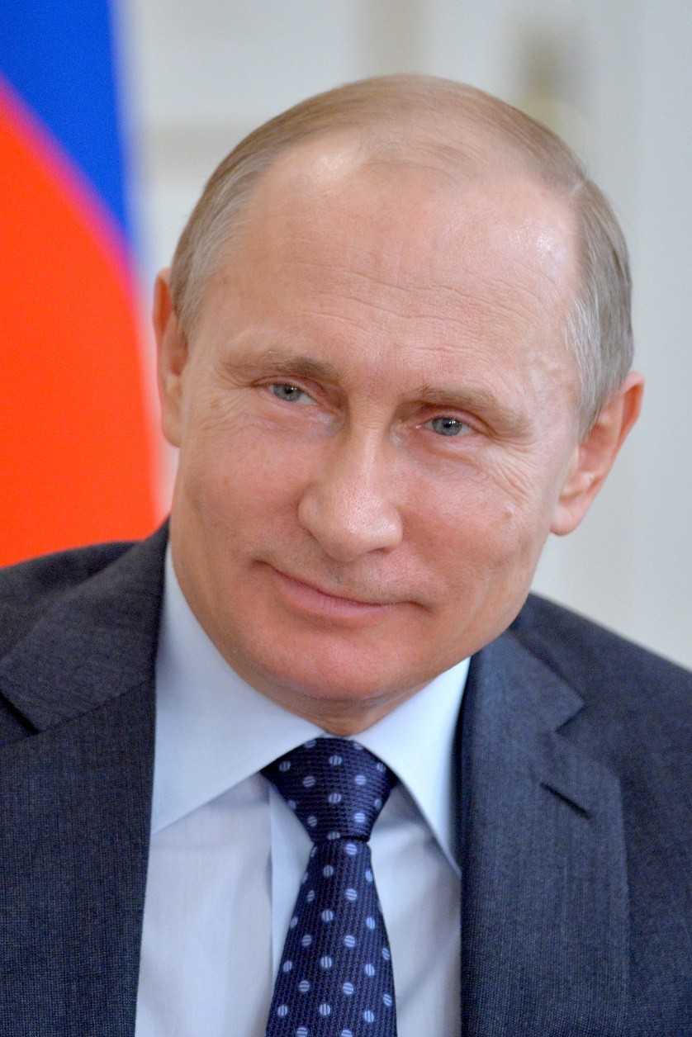
Указ Президента Российской Федерации "О национальных целях и стратегических задачах развития Российской Федерации на период до 2024 года"
Цели:
обеспечение глобальной конкурентоспособности российского образования; вхождение Российской Федерации в число 10 ведущих стран мира по качеству образования;
воспитание гармонично развитой и социально ответственной личности на основе духовно-нравственных ценностей народов Российской Федерации, исторических
и национально-культурных традиций.

Slide 2
Федеральные проекты и программы национального проекта «Образование»
«Современная школа»
«Успех каждого ребенка»
«Поддержка семей, имеющих детей»
«Цифровая образовательная среда»
«Учитель будущего»
«Молодые профессионалы»
«Новые возможности для каждого»
«Социальная активность»
«Экспорт образования»
Программа «Социальные лифты для каждого»

Slide 3


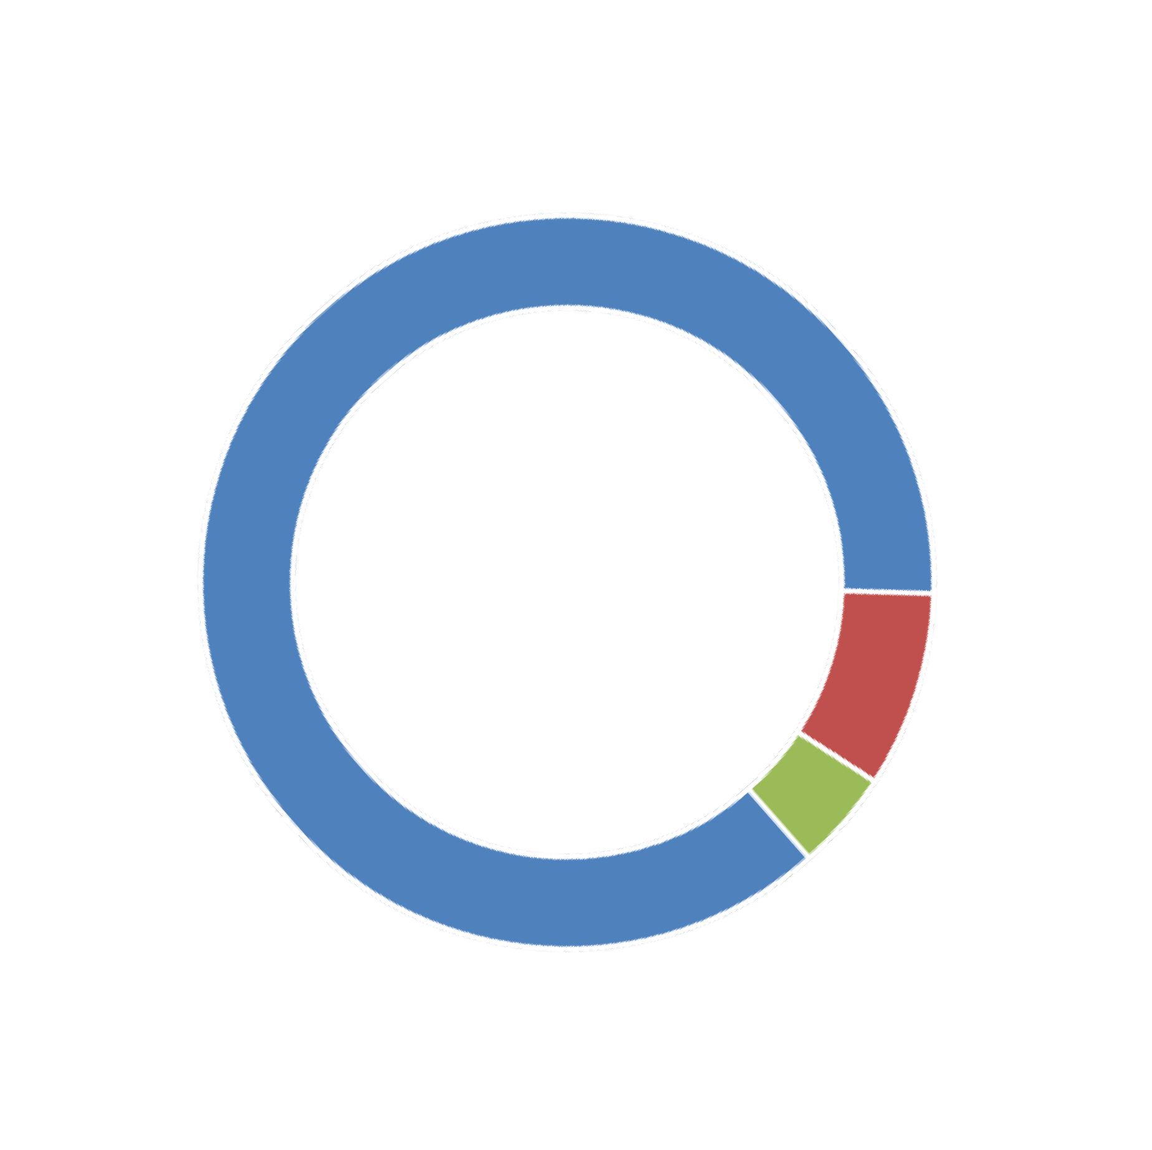





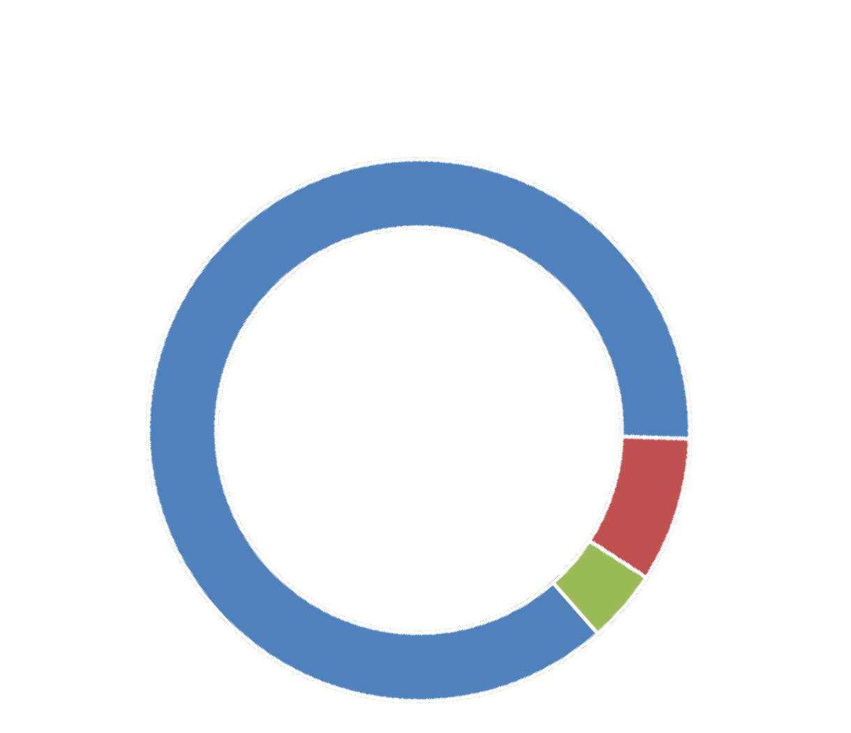


РЕГИОНАЛЬНЫЕ ПРОЕКТЫ ВОЛГОГРАДСКОЙ ОБЛАСТИ
2019 - 2024
федеральный бюджет
Современная школа
внебюджетные источники
консолидированный бюджет ВО
Успех каждого ребенка
1 389,2
млн. руб.
1 208,2
млн. руб.
120,3
млн. руб.
60,7
млн. руб.
Поддержка семей, имеющих детей
Цифровая образовательная среда
Учитель будущего
7
финансовых
соглашения с
8
Минпросвещения РФ
нефинансовых
Молодые профессионалы
2019
740,0
млн. руб.
70,2
млн. руб.
60,7
млн. руб.
Новые возможности для каждого
870,9
млн. руб.
Социальная активность

Slide 4
Региональные проекты национального проекта «Образование», реализуемые в образовательных организациях городского округа город Фролово
«Современная школа»
«Успех каждого ребенка»
«Поддержка семей, имеющих детей»
«Цифровая образовательная среда»
«Учитель будущего»
«Социальная активность»

Slide 5
«Успех каждого ребенка»
Цель: формирование эффективной системы выявления, поддержки и развития способностей и талантов у детей и молодежи, направленной на самоопределение и профессиональную ориентацию обучающихся
Целевые показатели
Охват детей дополнительным образованием, %
Участие в открытых уроках ПроеКТОрия, %
75 76 77 78 79 80
20 30 45 55 70 85
2019г. | 2020г. | 2021г. | 2022г. | 2023г. | 2024г.
2019г. | 2020г. | 2021г. | 2022г. | 2023г. | 2024г.
Обучение детей с ОВЗ, %
Охват детей системой персонифицированного финансирования %
34 46 52 58 65 70
2 3 4 5 6,5 8,5
2019г. | 2020г. | 2021г. | 2022г. | 2023г. | 2024г.
2019г. | 2020г. | 2021г. | 2022г. | 2023г. | 2024г.
Охват программами технической и естественнонаучной направленности, %
20 21 22 23 24 25
2019г. | 2020г. | 2021г. | 2022г. | 2023г. | 2024г.
Задачи, которые позволят решить проект
Эффект
ДОСТУПНОСТЬ ПЕРСОНАЛИЗАЦИЯ КАЧЕСТВО ОТКРЫТОСТЬ
ЗАНЯТОСТЬ САМОРЕАЛИЗАЦИЯ КАЖДОГО РЕБЕНКА РАЗВИТИЕ КОМПЕТЕНЦИЙ

Slide 6
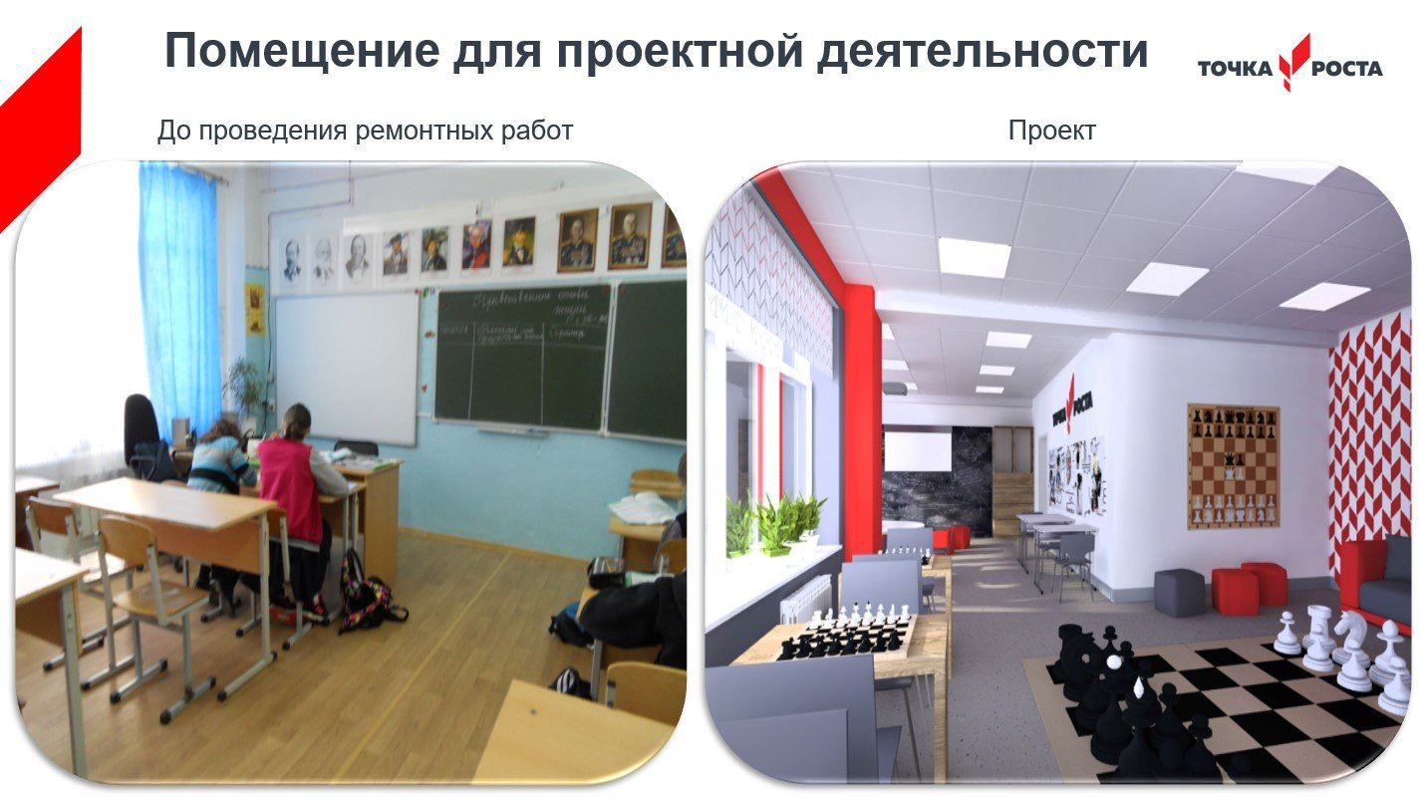
«Современная школа»
Цель: внедрение к 2024 во всех образовательных организациях на уровнях основного общего и среднего образования новых методов обучения и воспитания, образовательных технологий, обеспечивающих освоение обучающимися базовых навыков и умений, повышение их мотивации к обучению и вовлеченности в образовательный процессе, обновление содержания предметной области «Технология»
Мероприятия | «Точки роста» | Результат
Создание центров образования цифрового и гуманитарного профилей (оснащение зон по предметам "Технология", "Информатика" и "ОБЖ" - .точки роста) | 2020г. - СШ 3, ОШ4, СШ6 2022г. – СШ1, СШ5 | обеспечение высокого качества общего образования
Обновление материально-технической базы организаций, реализующих адаптированные программы

Slide 7
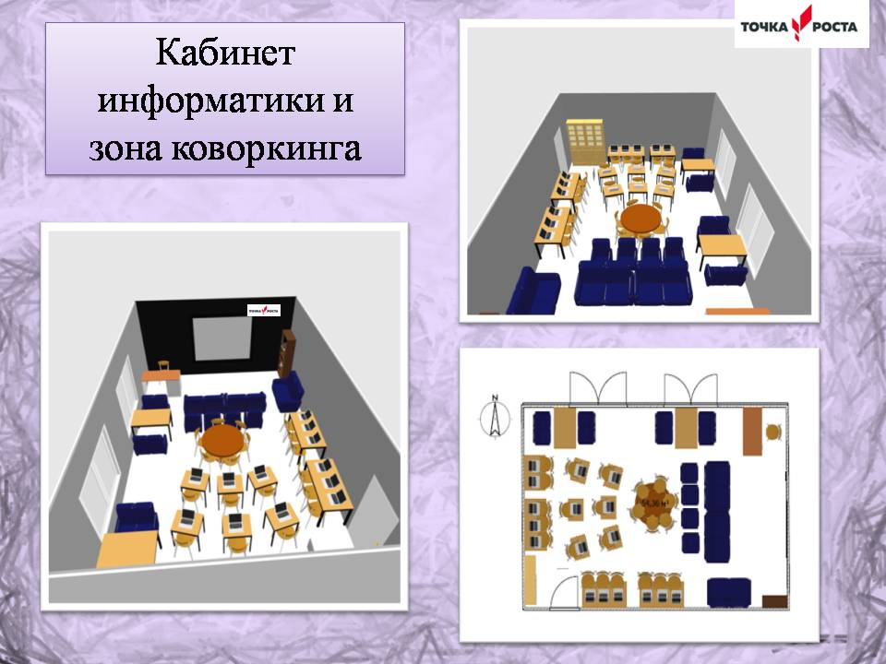
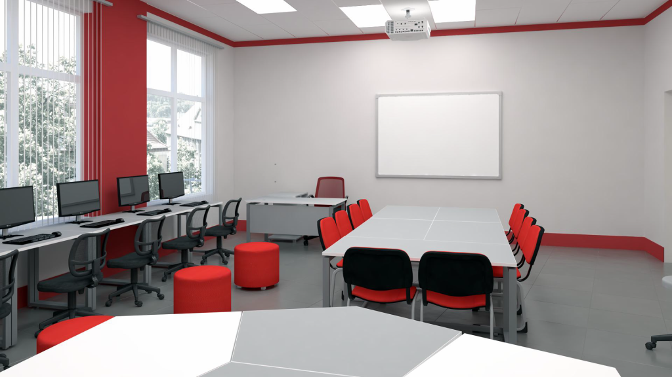
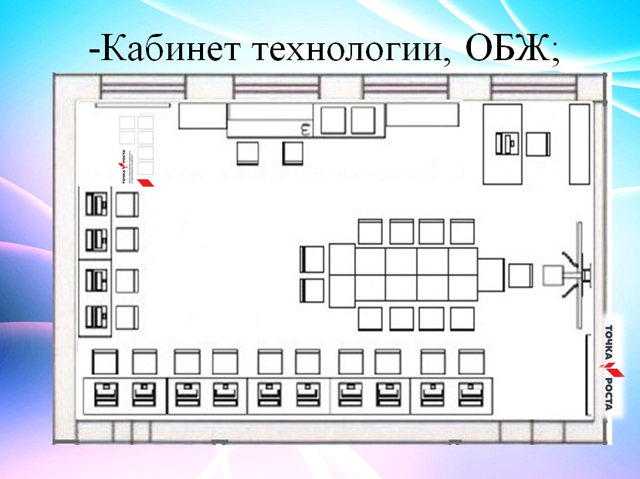
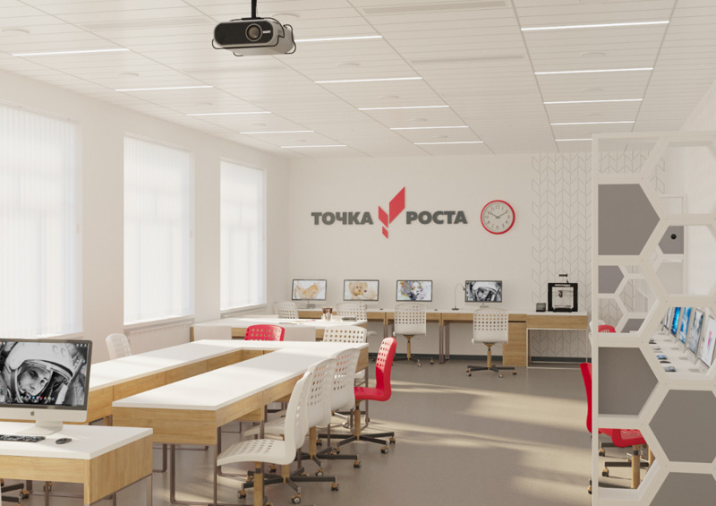

Slide 8

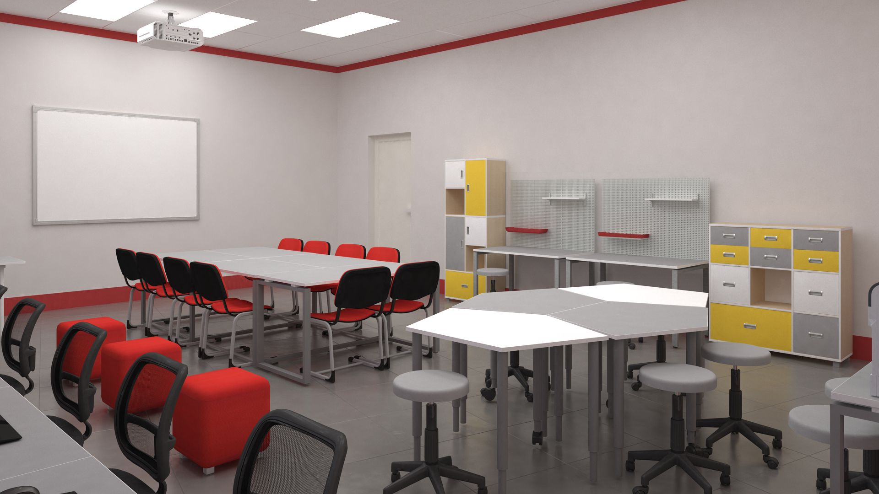
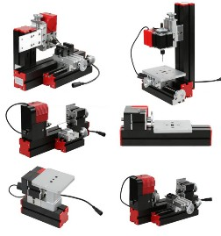
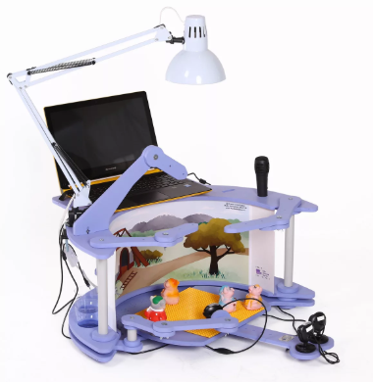
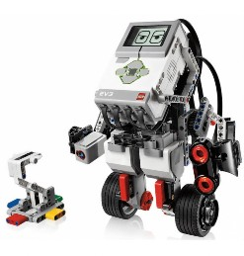
Станки кабинета «Технология»
Мультистудия
Студия Робототехники

Slide 9
«Поддержка семей, имеющих детей»
Цель: создание условий для повышения компетентности родителей обучающихся, а также граждан, желающих принять на воспитание в свои семьи детей, оставшихся без попечения родителей, в вопросах образования и воспитания, в том числе для раннего развития детей в возрасте до 3-х лет, путем предоставления услуг психолого-педагогической, методической и консультативной помощи
Целевые значения показателей
Количество оказанных услуг психолого-педагогической, методической и консультативной поддержки родителей, единиц
Удовлетворенность граждан качеством предоставления услуг психолого-педагогической, методической и консультативной поддержки, %

Slide 10
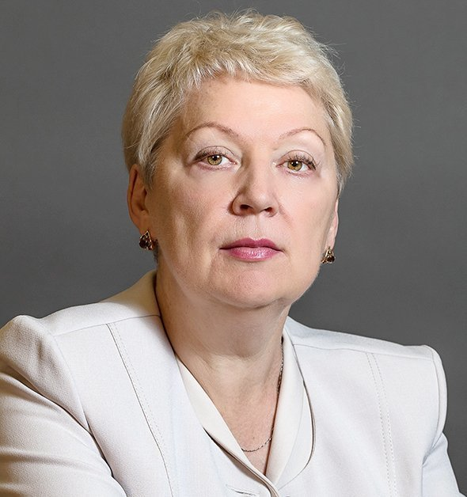
«Учитель будущего»
Цель: внедрение национальной системы профессионального роста педагогических работников; создание региональных площадок для профессионального роста педагогических работников
«Учитель — главное и незаменимое звено в системе образования. И о какой бы образовательной цифровой среде мы ни говорили, мы все равно соглашаемся с тем, что нам требуется развитие в первую очередь для учителя».
О.Васильева
2021 – 2024 годы
Задачи, которые позволят решить проект | Результат |  | Эффект
Внедрение национальной системы профессионального роста педагогов Новая система учительского роста Новая система аттестации руководителей общеобразовательных организаций | Непрерывное образование | Добровольная оценка профессиональной квалификации | Повышение качества образования
 | До 54% учителей | 11% педагогических работников
 | Вовлечение не менее 70 % педагогических работников в возрасте до 35 лет в различные формы поддержки и сопровождения в первые три года работы

Slide 11
















Повышение уровня профессионального
мастерства в форматах непрерывного образования
Центр оценки
профессионального мастерства и
квалификаций
Потребность и запросы педагога и работодателя
Восполнение
профессиональных
дефицитов для
соответствия требованиям
Развития компетенций, необходимых для
реализации национального проекта «Образование»
Индивидуальные треки профессионального
роста учителя
Формальная модель
Неформальная модель
Информальная модель
Курсы повышения квалификации; Стажировка
Клубная деятельность, сообщества, наставничество, он-лайн обучение,
педагогические активности
«Попутное обучение» в процессе деятельности и общения.
«Горизонтальное обучение»

Slide 12
«Социальная активность»
Цель: развитие добровольчества (волонтёрства), развитие талантов и способностей у детей и молодежи; создание условий для развития добровольчества к 2024 году
Целевые показатели:
Численность обучающихся, вовлеченных в деятельность общественных объединений на базе образовательных организаций общего образования, среднего и высшего профессионального образования, тыс. человек
Отдел по культуре, ФКС и МП
СШ1
СШ3
СШ6
СШ5
ОШ4
ЦДТ
1,7 1,8 1,8 1,8 1,8 2
2019г. | 2020г. | 2021г. | 2022г. | 2023г. | 2024г.
Доля молодежи, задействованной в мероприятиях по вовлечению в творческую деятельность, от общего числа молодежи в Волгоградской области, процент
30 33 36 39 42 45
2019г. | 2020г. | 2021г. | 2022г. | 2023г. | 2024г.

Slide 13
















ОСНОВНЫЕ РЕЗУЛЬТАТЫ РЕГИОНАЛЬНЫХ ПРОЕКТОВ В СФЕРЕ ОБРАЗОВАНИЯ
школьники смогут учиться по индивидуальному учебному плану с зачетом результатов освоения дополнительных программ и программ профессионального обучения, в т. ч.в сетевой форме и с использованием дистанционных технологий
Создана сеть:
ученики смогут получить доступ к урокам и лекциям известных преподавателей, а также к конкурсам и олимпиадам
центры
цифрового образования
индивидуальный план школьники смогут построить в соответствии с выбранными профессиональными компетенциями (профессиональными областями деятельности)
оценка качества общего образования будет проведена на основе практики проведения международных исследований качества подготовки обучающихся
центры естественно-научного, технического и гуманитарного профилей
мобильные технопарки для детей, проживающих в сельской местности и малых городах
центры дополнительного образования на базе вузов центр выявления и поддержки одаренных детей

